Slide 1
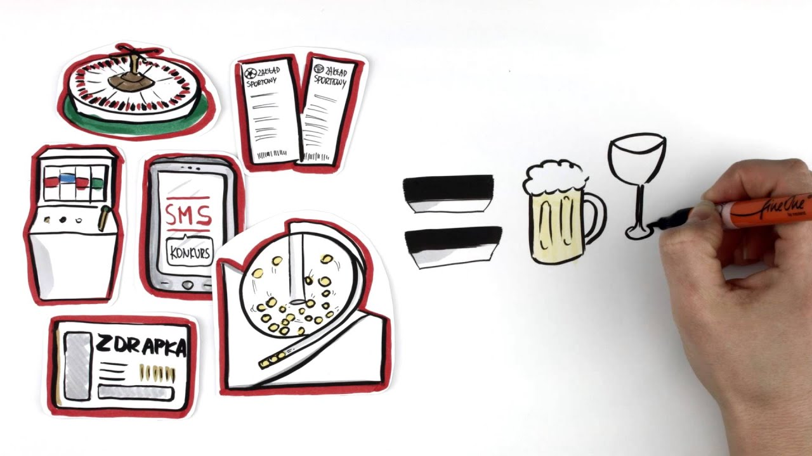
Uzależnienia behawioralne!

Slide 2
Co to są uzależnienia behawioralne?
Uzależnienia behawioralne, czyli inaczej uzależnienia od zachowań, to wszelkie nałogi związane z wykonywaniem jakiś czynności. Ta grupa uzależnień zawsze historycznie istniała, ale obecnie z racji rozwoju technologii oraz kultury konsumpcjonizmu znacznie zwiększyła się liczba osób cierpiąca na ten rodzaj nałogu. Tak jak w przypadku każdego innego uzależnienia, uzależnienie behawioralne jest chorobą, która w postępujący sposób zaczyna wyniszczać życie człowieka.

Slide 3
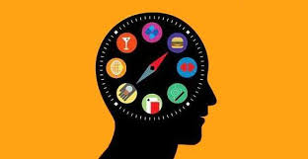
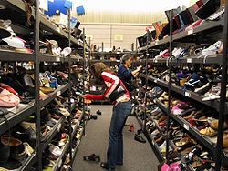
Przykłady uzależnień behawioralnych.
Do najczęstszych uzależnień od wykonywanych czynności zaliczają się uzależnienia od:
telefonu komórkowego,
internetu,
hazardu,
jedzenia,
pracy,
zakupów,
ćwiczeń fizycznych,

Slide 4
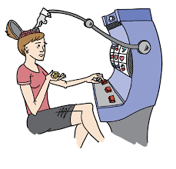
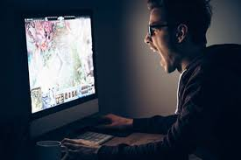
Dalsze przykłady:
makijażu i troski o wygląd,
zabiegów medycznych i kosmetycznych,
troski o sylwetkę,
odchudzania,
ćwiczeń fizycznych,
zdrowego jedzenia i stylu życia,
seksu,
praktyk religijnych.

Slide 5
Objawy uzależnień behawioralnych.
Uzależnienia behawioralne charakteryzują się następującymi cechami:
niemożność zrezygnowania z podjęcia danej czynności,
pojawienie się objawów typowych dla syndromu odstawienia, w sytuacjach, gdy wykonywanie danej czynności nie może zostać zrealizowane,
rezygnacja z innych źródeł sprawiających satysfakcję (np. udziału w życiu towarzyskim, rodzinnym),
wzrastająca tolerancja na doznawanie przyjemności,
intensywność wykonywania określonej, zaburzonej czynności wzrasta z czasem,
ogólny nastrój i samopoczucie zależy od możliwości wykonywania danej czynności,
uciążliwe nawroty w przypadku prób zaprzestania wykonywania danej czynności,
silna potrzeba powtarzalnego wykonywania określonych czynności.

Slide 6
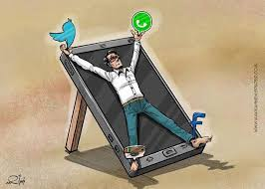
Uzależnienia behawioralne u dzieci.
Dzieci również mogą cierpieć z powodu uzależnień behawioralnych. Najczęściej dotyczą one potrzeby korzystania z telefonu komórkowego, ćwiczeń fizycznych, dostępu do internetu lub telewizora, grania w gry komputerowe.

Slide 7
Przyczyny uzależnień behawioralnych u dzieci.
Potencjalną przyczyną wystąpienia uzależnień behawioralnych u dzieci jest osłabiona, niewystarczająca więź z rodzicami lub pozostałymi członkami rodziny. Również inne zaburzenia występujące w trakcie procesu wychowawczego mogą przekładać się na uzależnienie od wykonywania określonej czynności i tak samo przyczyną mogą być problemy w szkole i z rówieśnikami. Znaczna część uzależnień behawioralnych wynika z rozwoju cywilizacyjnego i warunków funkcjonowania społeczeństwa. Oddziaływanie to dotyka także naszych dzieci, które wychowują się w świecie łatwo dostępnych i przyciągających uwagę mediów.

Slide 8
Numery, na których można szukać pomocy:
+48 510 280 121
+48 (22) 436 83 50

Slide 9
Wykonała:
Wiktoria Brożyna
Klasa VIII
Publiczna Szkoła Podstawowa im. Św. Jana Pawła II w Szwagrowie.

